Slide 1
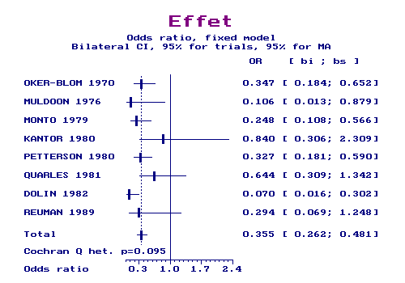

Principes et lecture des méta-analyses
B. Branger
Novembre 2014/ Juin 2018
Réseau « Sécurité Naissance – Naître ensemble » des Pays de la Loire

Slide 2
Histoire
Cas possibles
dans les enquêtes d ’observation
ou les enquêtes étiologiques
Terme créé par Glass en 1976
Premier essai en 1983
  Anti-coagulant dans le post-infarctus
Conceptualisation mathématique ancienne
  1932 par Fisher
  1954 par Cochrane
  1959 par Mantel et Haenszel
Medline
  21 méta-analyses en 1986
  36 276 dans PubMed
Cas général
d ’un essai thérapeutique

Slide 3
Pourquoi des méta-analyses ?
Les essais « significatifs » ne posent pas de problème
  Ils montrent une différence ∀ la taille d’échantillon
  Il faut :
    Etudier la représentativité de l’ échantillon (pour généraliser)
    Se méfier des facteurs de confusion (/causalité)
  Ces essais sont plus facilement publiés
    Ils sont cités 40 fois / 7 fois pour les non-S (/an)
Les essais « non significatifs » posent plus de questions
  Ils peuvent correspondre à la réalité : il n’y a pas de lien
  Ils peuvent manquer de puissance
    Alors qu’il y a un lien = par faiblesse de la taille de l’échantillon
  .. Et ils sont moins facilement publiés
    Biais de publication
L'existence de résultats S ET NS posent problème
  Le « pooling » des enquêtes est une tentation : addition des résultats

Slide 4
Angioplastie primaire à la phase aiguë de l’infarctus
 |  | Mortalité
 | Nombre | Groupe traité | Groupe témoin | p
Essai 1 | 56 | 6.9 % | 5.2 % | NS
Essai 2 | 100 | 6.0 % | 2.0 % | NS
Essai 3 | 395 | 2.5 % | 6.5 % | NS
Essai 4 | 52 | 4.3 % | 17.2 % | NS
Essai 5 | 103 | 4.2 % | 3.5 % | NS
Essai 6 | 301 | 1.9 % | 7.3 % | P<0.05

Slide 5
Exemple : « pooling » des enquêtes
Etude 1
Cas
Témoins
OR
Etude 2
Cas
Témoins
OR
Complications
40
70
1.43
Complications
30
10
1.50
Pas de complications
20
50
Pas de complications
80
40
Total
60
120
180
Total
110
50
160
Somme des effectifs
Cas
Témoins
OR
Complications
70
80
0.79
Paradoxe de Simpson
Pas de complications
100
90
Total
170
170
La sommation des études ne correspond pas
en raison des déséquilibres arithmétiques

Slide 6
Objectifs d’une méta-analyse
Augmenter la puissance d’une étude
  En augmentant la taille de l’échantillon
Améliorer la précision de l’estimation de l’effet
Lever le doute en cas de résultats discordants
Généraliser à un grand nombre de patients
Expliquer la variabilité des résultats
Réaliser des analyses en sous-groupes
  Prévues a priori
Constater éventuellement un manque de données
  pour réaliser un essai
Répondre à d’autres questions que celles des essais.

Slide 7
Méthode générale de la méta-analyse
Recueillir les essais
  Bases de données disponibles
  Exhaustivité ++
  Eviter le biais de publications
Sélection argumentée des essais
  Critères pré-déterminés
Quantification des effets
  Mesures binaires ou continues
Test statistiques d’association (ou de combinaison)
  3 méthodes différentes
Homogénéité des essais +++
  Méthodes standardisées
Qualité
Exhaustive
Rigoureuse
Reproductible
Quantifiée
Réponse
à question précise

Slide 8
La recherche des publications
Les bases informatisées
  Exemple : MEDLINE, EMBASE, BIOSIS, PASCAL…
  Exhaustivité ?
Les références des articles déjà publiés
  Idem
La Cochrane library
Registre des essais cliniques (base de données)
Les actes des congrès
Interrogation de correspondants
L’industrie pharmaceutique
Recherche manuelle dans les grandes revues
La littérature « grise » : mémoires, thèses d’exercice…

Slide 9
Exemple de recherche
  Apport de sel
  Et HTA
Citée dans l’article

Slide 10
La sélection des essais
Critères de sélection
  Qualité de la méthode
  Domaine d’intérêt
    La maladie
    La population
    Les critères de jugement
    Les traitements
  La langue de publication
  Deux enquêteurs en aveugle ++++
  Le problème des publications multiples
Critères de qualité
  Randomisation
    dans les essais thérapeutiques ou de dépistage
  Contrôle des facteurs de confusion
  Absence de perdus de vue
  Intention de traiter
  Etudes de sensibilité

Slide 11
Le biais de publication
Raisons mathématiques
  100 essais avec un médicament inefficace
    Mettront en évidence par le fait du hasard 5 fois un effet
    .. En raison du risque α de première espèce
      Risque de conclure à tort quand la différence est grande, fixé historiquement à 5 %
  Pour 5 essais, le risque de trouver au moins un essai concluant est de 23 %; pour 20 essais, de 64 %
    P = 1 - (1- α)^{N} = 1 - 0.95^{N} avec un risque α de 5 %
Publication sélective
  Résultats significatifs et résultats non significatifs
    OR de publication si essai significatif = 2 à 3
  Effectifs de l’essai : les plus grands échantillons sont plus publiés quel que soit le résultat
Biais de localisation des essais
  Les essais publiés en langue « locale » sont moins souvent significatifs

Slide 12
Etapes suivantes
Protocole de sélection des essais
  Critères cliniques et critères de jugement
  Critères épidémiologiques
    Traitements en double insu
    Perdus de vue
    Intention de traiter
  Critères statistiques
    Taille échantillon
    Variable d’intérêt
    Tests statistiques
Fiche type d’extraction des données
Rapport d’analyse par essai

Slide 13
Estimation de l’effet
Mesure binaire
  RR et OR
    Comparaison à 1
    Ou à 0 si lnRR ou lnOR
  Différence de risque
    Comparaison à 0
Mesures continues
  Différence de mesures
    Comparaison à 0

Slide 14
Modèles de mesure de l’effet
Modèles fixes
  Hypothèse
    Les vrais effets du traitement sont considérés comme identiques θ₁ = θ₂ = … = θ_{k} = θ
  Mesurer l’effet et pratiquer un test statistique
  Tester l’hétérogénéité
    Si NS : RAS
    Si p<0.05
      Comprendre les différences
      Eliminer les séries à problèmes
      Passer à un modèle aléatoire
Modèles aléatoires
  Hypothèse
    Les effets du traitement sont des variables aléatoires distribuées normalement autour d’un effet θ constant avec une variance donnée (τ²)
  Mesurer l’effet et pratiquer un test statistique
  L’hétérogénéité n’a pas d’importance
  NB : augmentation des variances, d’où moins souvent S

Slide 15
Les enjeux des modèles fixes ou aléatoires
32 pages d’aspects théoriques
130 pages d’exemples avec MCA
2007

Slide 16
La pratique des calculs
A la main
  En cas de petits effectifs et d’un petit nombre d’essais
Logiciels
  EASYMA® gratuit sous DOS (Michel CACHERAT – LYON)
  MEDCALC® 12.1
  STATA® 11.0 : meta ou metan
  SAS®
  Comprehensive meta-analysis® 2.0
  REVMAN® 4.2 (Review Manager de la Cochrane library)

Slide 17
Effet – codage binaire- en modèle fixe
Estimateur global
avec
L’estimateur : odds ratio, risque relatif...
  Est pondéré par l’inverse de la variance de chaque étude
    Les études avec la plus faible variance (plus faible variabilité et plus grands effectifs) ont une importance plus grande
Son espérance est
Sa variance en l’absence de pondération vaut

Slide 18
Mesures effet et test statistique
Méthodes possibles
  OR et logarithme de l’OR
  Maximum de vraisemblance simple ou conditionnelle
  Méthode de Peto
  Méthode de Mantel-Haenszel
  RR et logarithme du RR
  Méthode de la différence de risque
  Méthode de DerSimonian et Laird
Exemple de test d’association, modèle fixe

Slide 19
Le problème de l’hétérogénéité
Hétérogénéité clinique et épidémiologique
  Années différentes
  Individus différents : âge, sexe..
  Traitements différents
    Médicaments : noms, doses, durées..
    Interventions chirurgicales, plasties
  Mesures différentes
Hétérogénéité statistique : les effets sont différents
  Q de Cochran (souvent NS)
    Si significatif en modèle fixe (p<0.10) = Etudes hétérogènes ==> voir modèle aléatoire
    Difficultés de la conclusion
  Test de Breslow et Day (moins souvent NS)
  I² de DG Altman (sept 2003) = 100 % * (Q - ddl) / Q
    Varie de 0 (homogénéité) à 100 (hétérogénéité)
    Limite : > 50 % = Etudes hétérogènes
    Moins souvent NS
Higgins. BMJ 2003;327:557-9

Slide 20
Test d’hétérogénéité de Cochran
Sous l’hypothèse d’homogénéité, les estimateurs de chaque essai sont égaux à l’estimateur global.
D’où
Qui suit une loi du χ² à k-1 degrés de liberté (k nombre d’essais)
C’est le test d’hétérogénéité Q de Cochran
NS ou S (p<0.05)
L’hypothèse forte du modèle fixe
  Les vrais effets du traitement sont considérés comme semblables
Un modèle aléatoire considère que
  Les effets sont des variables distribués aléatoirement autour de l’effet global avec une variance donnée
  La notion d’homogénéité perd de son importance.

Slide 21
Exemple de calcul (1) : modèle fixe, log OR
Etude 1
Cas
Témoins
OR
Etude 2
Cas
Témoins
OR
Complications
40
70
1.43
Complications
30
10
1.50
Pas de complications
20
50
Pas de complications
80
40
Total
60
120
180
Total
110
50
160
Calcul OR ➔ ln OR
Puis calcul de l ’IC à 95 %

Slide 22
Exemple de calcul (2) : modèle fixe, log OR
Etude 1
Cas
Témoins
OR
Etude 2
Cas
Témoins
OR
Complications
40
70
1.43
Complications
30
10
1.50
Pas de complications
20
50
Pas de complications
80
40
Total
60
120
180
Total
110
50
160
Test d ’association
Test d ’hétérogénéité de Cochran

Slide 23
Résultats avec EASYMA
Odds ratio, fixed model
Bilateral CI, 95% for trials, 95% for MA
Trial D var w (%) OR [OR- -OR]
Essai 1 0.357 0.109 0.61 1.429 0.747 2.731
Essai 2 0.405 0.171 0.39 1.500 0.667 3.373
Sum of sizes: T- group = 170 , T+ group = 170 , trials = 340
Sum of events: T- group = 80 , T+ group = 70 , trials = 150
association chi= 2.1179 df = 1 p = 0.15
heterogeneity chi(Q Cochran) = 0.0085 df = 1 p = 0.93
heterogeneity chi(Breslow & Day) = 0.0085 df = 1 p = 0.93
Common Odds ratio = 1.456 CI 95% : [ 0.878 ; 2.415 ]
(relative change in odds = 46%, [ -12%; 142%])
Sum of raw weights = 15.00
Cumulative analysis (heterogeneity by Q Cochran test) :
Trial ORc [ORc- -ORc] p ass p het
Essai 1 1.429 0.747 2.731 0.281 1.000
Essai 2 1.456 0.878 2.415 0.146 0.927

Slide 24
Ramantadine dans la prévention de la grippe
Trial | Risk |  | RR [95% CI] | p
 | Treated group (x/n) | Control group (x/n)
OKER-BLOM 1970 | 11.3% 16/141 | 27.0% 41/152 | 0.35 [0.18; 0.65]
MULDOON 1976 | 1.89% 1/53 | 15.4% 8/52 | 0.11 [0.01; 0.88]
MONTO 1979 | 5.88% 8/136 | 20.1% 28/139 | 0.25 [0.11; 0.57]
KANTOR 1980 | 15.3% 9/59 | 17.6% 9/51 | 0.84 [0.31; 2.31]
PETTERSON 1980 | 33.7% 32/95 | 60.8% 59/97 | 0.33 [0.18; 0.59]
QUARLES 1981 | 14.0% 15/107 | 20.2% 20/99 | 0.64 [0.31; 1.34]
DOLIN 1982 | 1.77% 2/113 | 20.5% 27/132 | 0.07 [0.02; 0.30]
REUMAN 1989 | 0.95% 3/317 | 3.14% 5/159 | 0.29 [0.07; 1.25]
 |  | Meta-analysis | 0.36 [0.26; 0.48] | <0.001
 |  |  | Heterogenity: | 0.095
Jefferson 2002 – Higgins 2003

Slide 25
Résultats dans EASYMA (Ramantadine)
OR modèle fixe
Sum of sizes:
T- group = 881 , T+ group = 1021 , trials = 1902
Sum of events:
T- group = 197 , T+ group = 86 , trials = 283
Association chi²= 44.6950 - df = 1 - p < 0.001
Heterogeneity chi²(Q Cochran) = 12.1872 - df = 7 - p = 0.095
Heterogeneity chi²(Breslow & Day) = 13.5080 - df = 7 - p = 0.061
Common Odds ratio = 0.355 - CI 95% : [ 0.262 ; 0.481 ]
(relative change in odds = -64%, [ -74%; -52%])
Standard error of logarithm of odds ratio = 0.155
Sum of raw weights = 41.71
Calcul du I² = 100 %*(12.1872 – 7)/12.872 = 44 % avec IC95 ( 0-75)

Slide 26
Toutes les méthodes avec EASYMA
Aucun essai exclu de l'analyse
Statistic of heterogeneity : Q Cochran
All trials
==========
mth d [- -] pass phet k
RR, fixed 0.490 0.392 0.612 <0.001 0.057 8
RR Greenland 0.434 0.346 0.544 <0.001 ~~~~ 8
RR, random 0.438 0.302 0.637 <0.001 0.243 8
Mantel Haenszel 0.328 0.245 0.441 <0.001 0.058 8
Peto 0.350 0.267 0.458 <0.001 0.164 8
OR, fixed 0.355 0.262 0.481 <0.001 0.095 8
OR, random 0.340 0.220 0.524 <0.001 0.311 8
DR, fixed -0.0712-0.0938-0.0486<0.001<0.001 8
DR Greenland -0.1199-0.1498-0.0899<0.001 ~~~~ 8
DR, random -0.1216-0.1875-0.0557<0.001 0.623 8
Cochran 0.348 0.265 0.456 <0.001 0.162 8
ML ~~~~ ~~~~ ~~~~ ~~~~ ~~~~ 8
Rate ratio (RaR) 0.472 0.365 0.612 <0.001 0.097 8
RaR Greenland 0.434 0.336 0.560 <0.001 ~~~~ 8
RaR Rothman 0.396 0.314 0.501 <0.001<0.001 8
Rate diff. (RaD) -0.0653-0.0895-0.0410<0.001<0.001 8
RaD Greenland -0.1199-0.1554-0.0844<0.001 ~~~~ 8
RaD Rothman -0.0535-0.0747-0.0324<0.001<0.001 8
k: number of trials,n: total number of patients

Slide 27
Sortie MedCalc (Ramantadine)
Variable for studies:
Etudes
1. Intervention groups
Variable for total number of cases:
Cas
Variable for number of positive cases:
Cas__
2. Control groups
Variable for total number of cases:
Témoins
Variable for number of positive cases:
Témoins__
--------------------------------------------------------------------------
Study Intervention Controls Odds 95% CI
--------------------------------------------------------------------------
OKER-BLOM 1970 16/141 41/152 0,347 0,184 0,652
MULDOON 1976 1/53 8/52 0,106 0,013 0,879
MONTO 1979 8/136 28/139 0,248 0,108 0,566
KANTOR 1980 9/59 9/51 0,840 0,306 2,308
PETTERSON 1980 32/95 59/97 0,327 0,181 0,590
QUARLES 1981 15/107 20/99 0,644 0,309 1,342
DOLIN 1982 2/113 27/132 0,070 0,016 0,302
REUMAN 1989 3/317 5/159 0,294 0,069 1,247
Total (fixed effects) 86/1021 197/881 0,328 0,245 0,441
Total (random effects) 86/1021 197/881 0,339 0,219 0,525
--------------------------------------------------------------------------
Test for heterogeneity
Q = 12,4435, DF = 7, P = 0,0869

Slide 28
Les graphes des effets = « forest plot »
Représentation visuelle : valeurs centrales et IC à 95 %
  De l’effet de chaque essai
    OR ou RR (image proportionnelle avec l’effectif) avec IC à 95 % et p
  De l’effet global
    OR ou RR avec IC à 95 % et p
  De l’hétérogéinité avec p
Echelle de OR ou RR, ou lnOR ou lnRR, ou quantitatif
  Linéaire de 0 à infini avec trait vertical à 1 (OR, RR)
  Linéaire de - ∞ à + ∞ avec trait à O (continue)
  Logarithmique de – ∞ à + ∞ avec trait à 0
Ordre ++
Date
Taille
Noms auteurs
Selon autre
+ ∞
0
1
- ∞
+ ∞
- 1
0
+ 1

Slide 29
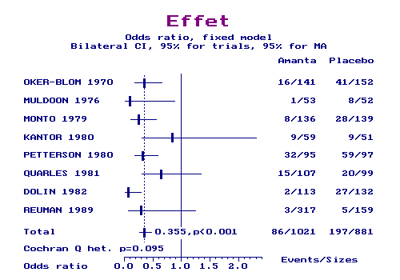
Graphe avec les effectifs (Ramantadine)
OR

Slide 30
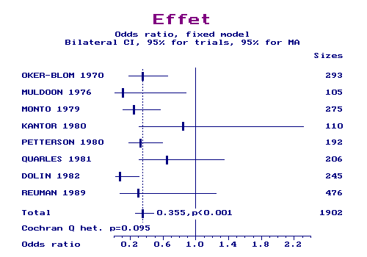
Graphe avec la taille des échantillons

Slide 31
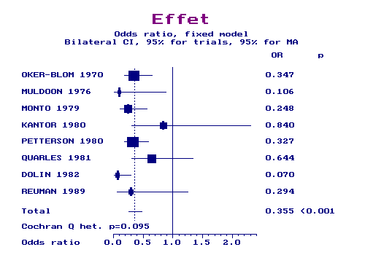
Graphe avec les OR et la taille visuelle des échantillons

Slide 32
Graphe avec OR et IC à 95 %

Slide 33
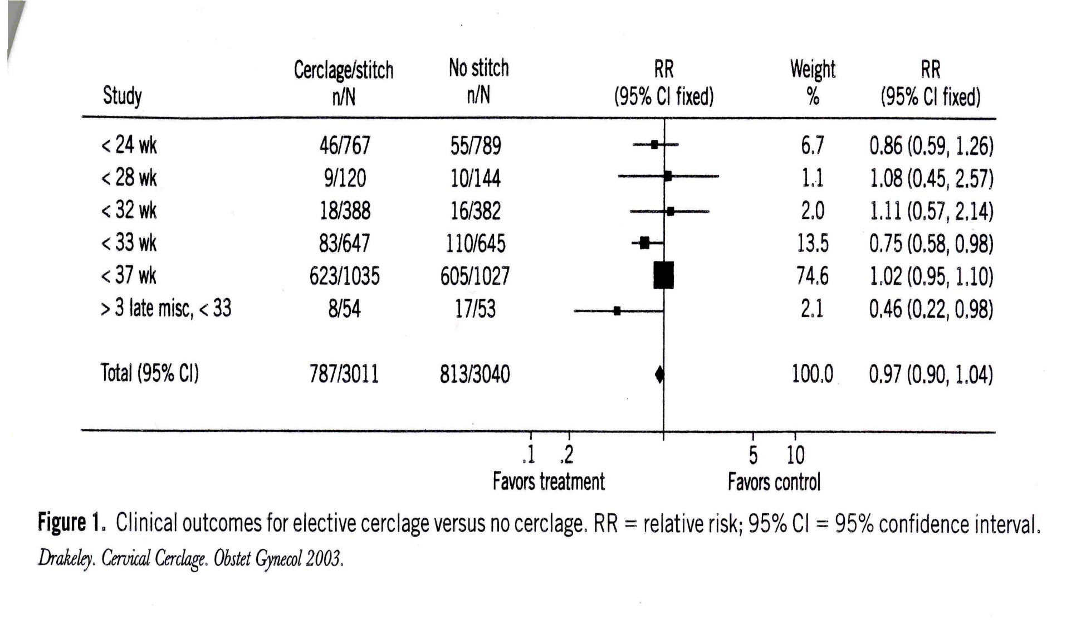
Autre type de graphe (s/groupes)
Efficacité du cerclage du col de l’utérus
selon l’âge gestationnel de la grossesse :
taux de prématurés
Drakeley. Obstet gynecol 2003;102:621-7

Slide 34
Logiciel

Slide 35
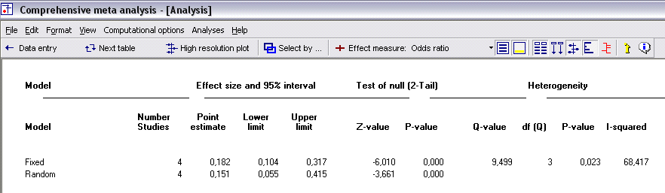
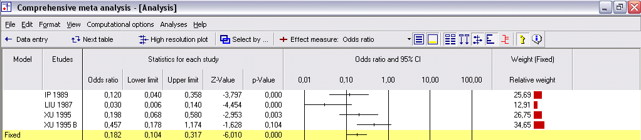
Vaccin anti-HBV chez le nouveau-né

Slide 36
RevMan : autre exemple de graphe

Slide 37
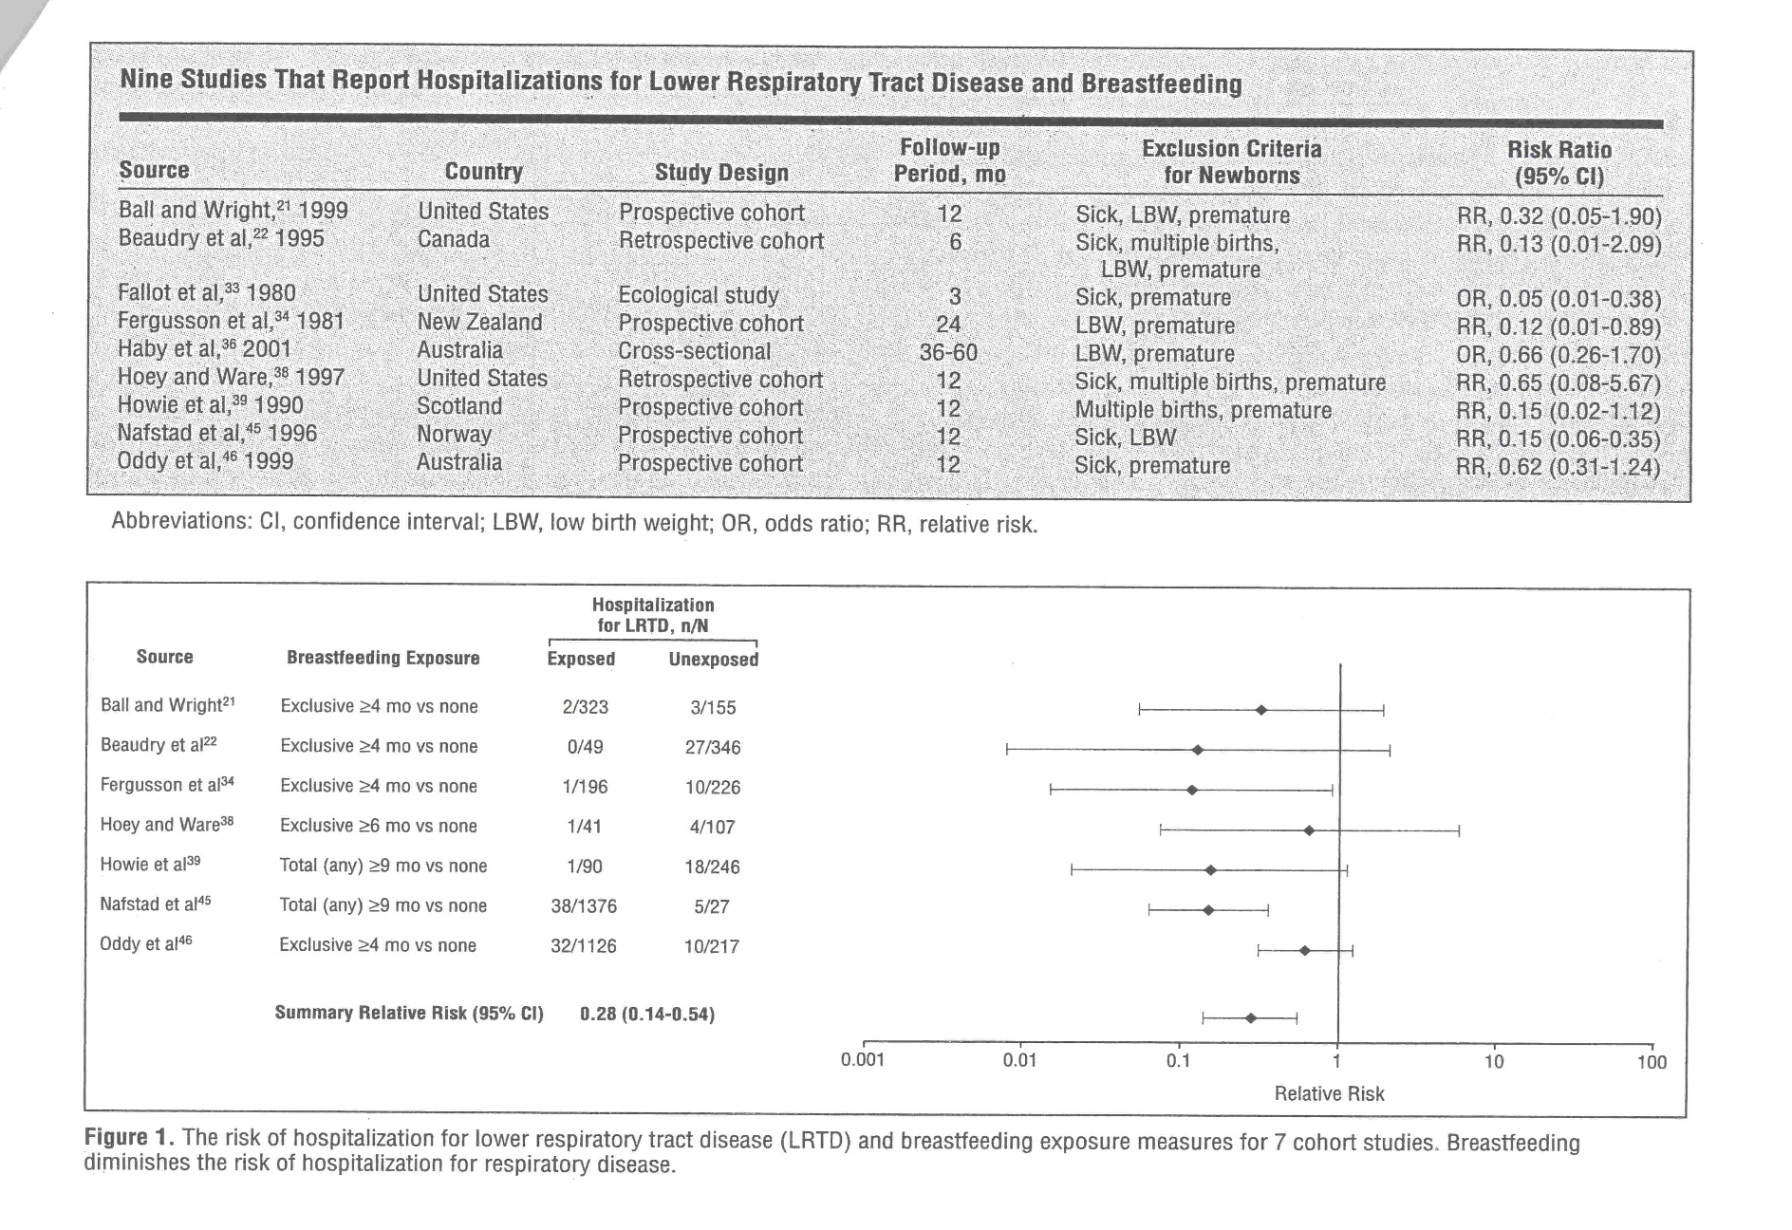
Réduction des broncho-pneumopathies avec ou sans allaitement maternel
Bachrach. Arch Pediatr Adolesc 2003;157:237-43

Slide 38
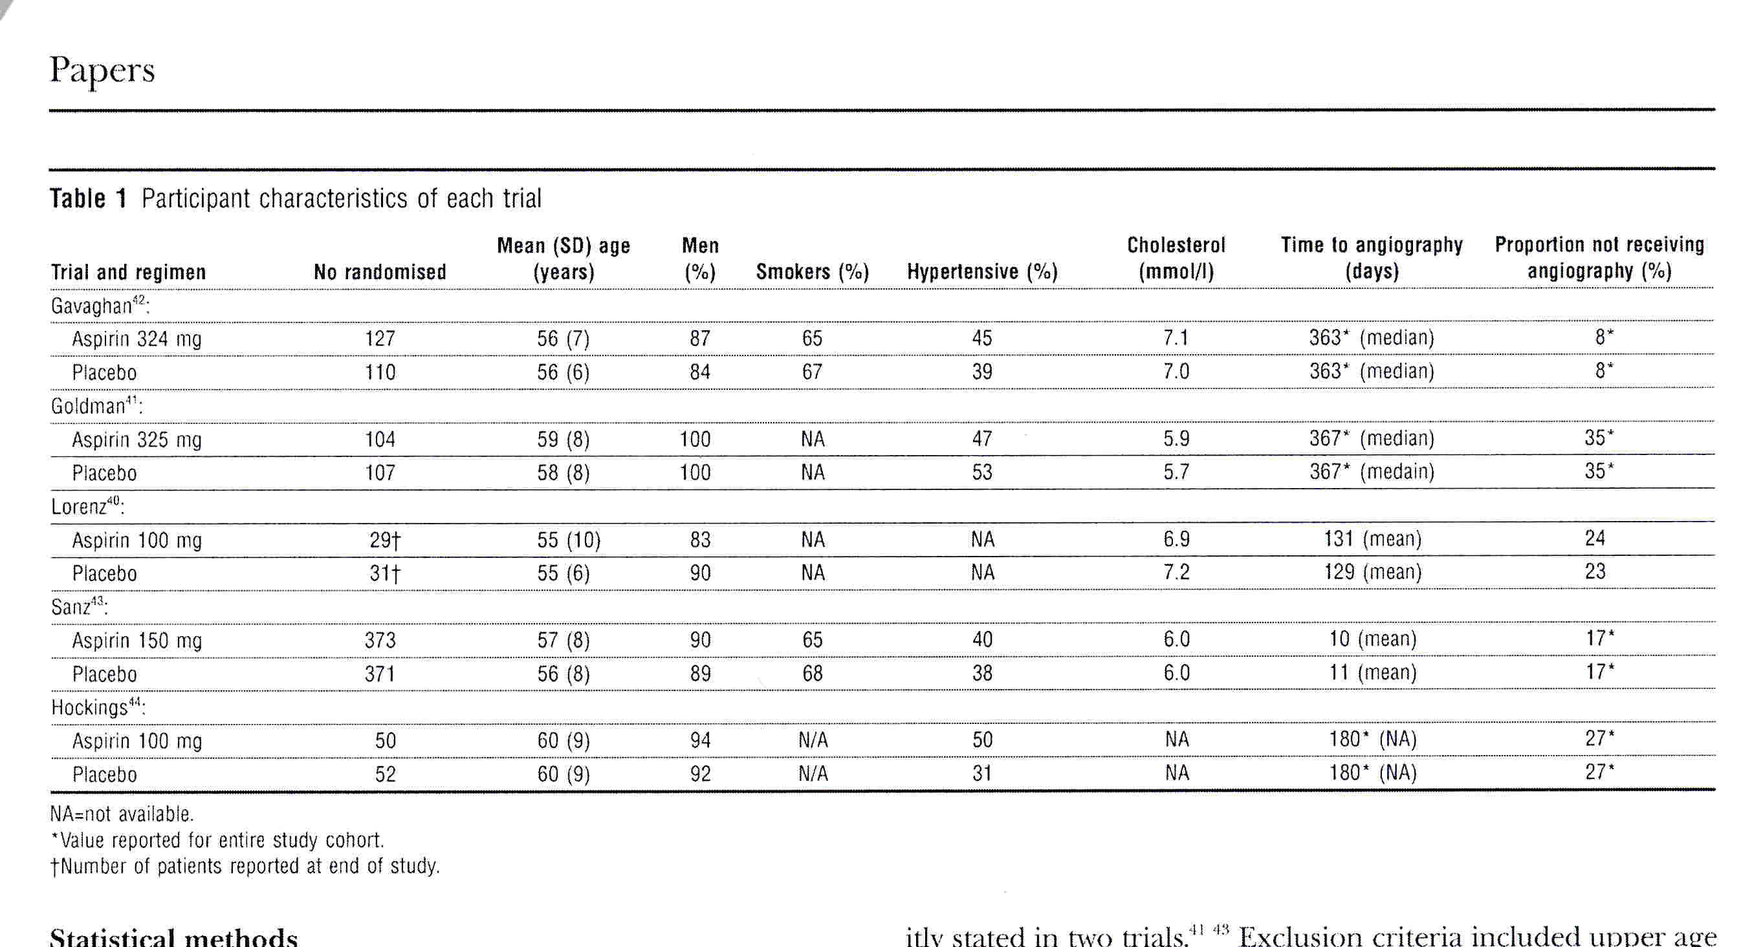
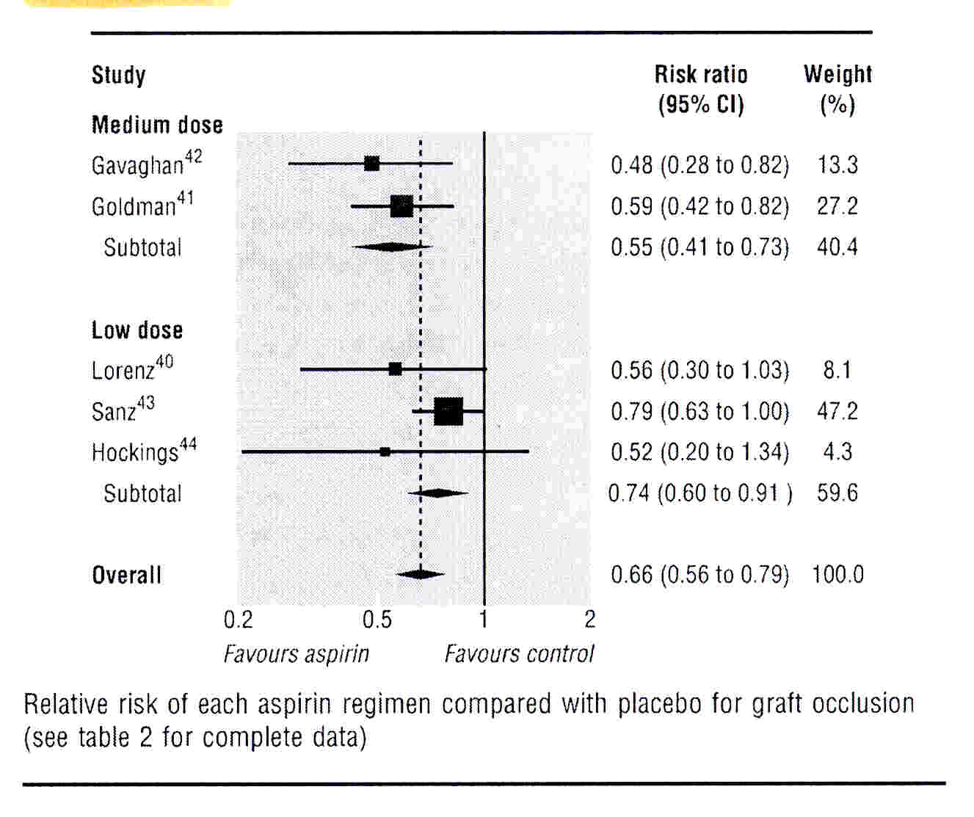
Aspirine après chirurgie coronaire
32 études ==> 5 éligibles
- Dose aspirine
- Groupe témoin
- Articles répétés
- Aspirine associée
Lim. BMJ 2003;327:1-5

Slide 39
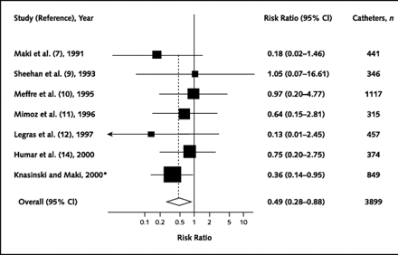
Efficacité chlorexhidine versus iode
Analysis of catheter-related bloodstream infection in studies
comparing chlorhexidine gluconate and povidone-iodine
solutions for care of vascular catheter sites.
The diamond indicates the summary risk ratio and 95% CI.
Studies are ordered chronologically.
The size of squares is proportional to the reciprocal of the variance of the studies.
For the test for heterogeneity of treatment effect, P > 0.2.
Chaiyakunapruk N. Ann Intern Med. 2002 Jun 4;136(11):792-801.

Slide 40
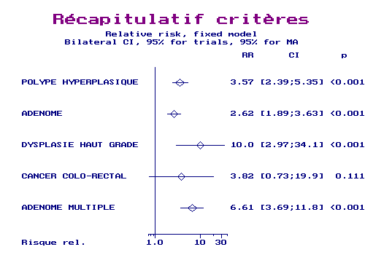
Graphe de plusieurs critères
Heresbach 2004

Slide 41
Graphe des effets avec MedCalc

Slide 42
Données quantitatives avec Medcalc

Slide 43
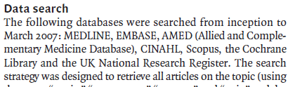

Slide 44
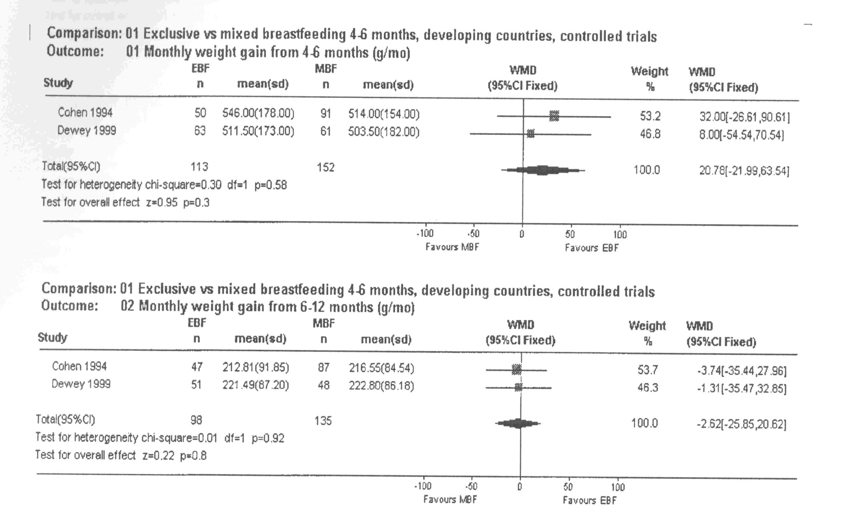
Données quantitatives : allaitement maternel

Slide 45
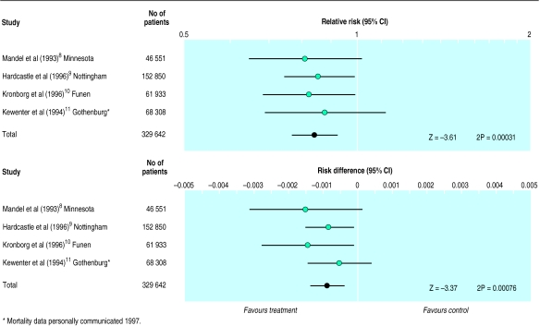

Slide 46
Taux de détection : de 1 % à 1.5 % (tests déshydratés)
➔ 10 % (tests hydratés)

Slide 48
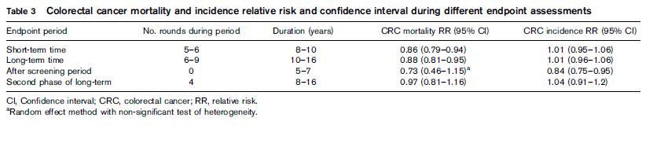

Slide 50
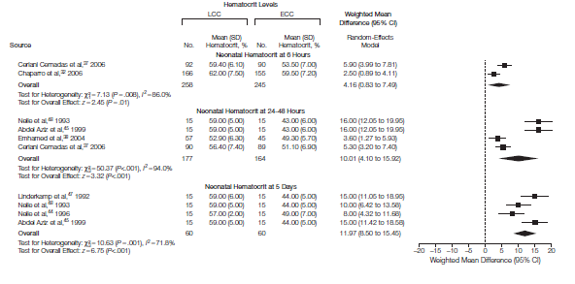

Slide 51
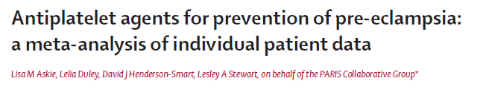

Slide 54
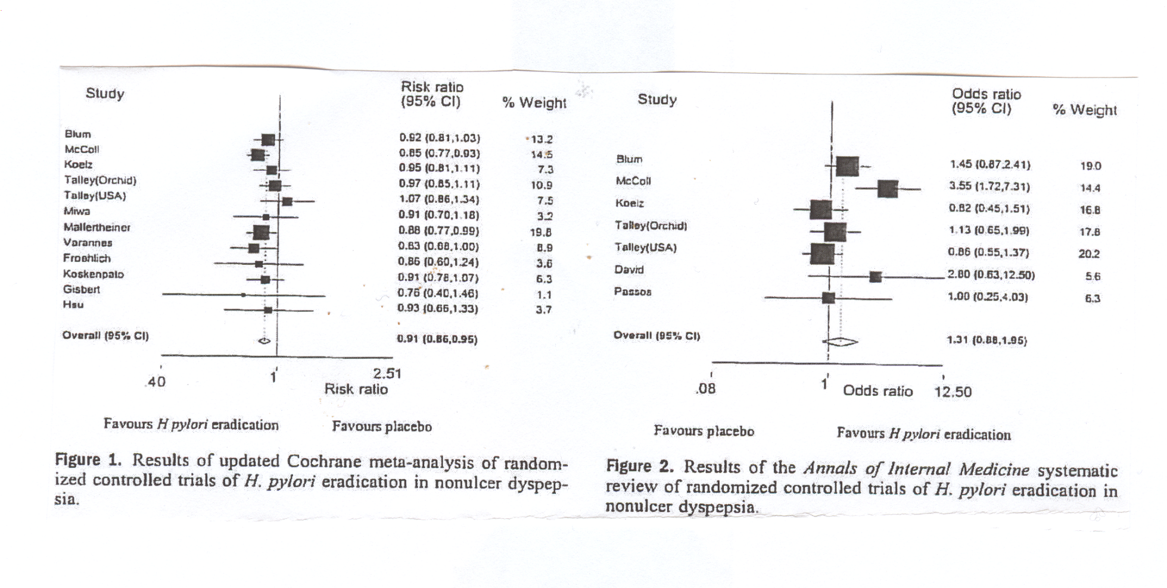

Slide 55
Identification et quantification du biais de publication
Funnel plot ou graphe en entonnoir
  Axe X avec les effectifs des essais ou de leurs variances
  Axe Y de l’effet traitement
  Autant de points que d’essais
Si points aléatoires
  Pas de biais
Si points en entonnoir
  Pas de points pour les essais NS avec des effets traitement faibles ou nuls
  Biais de publication possible

Slide 56
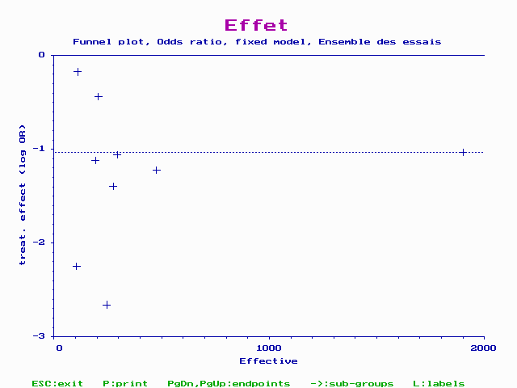
Graphe du biais de publications = « funnel plot »
« Funnel plot » = Graphe en entonnoir
Effet (log OR)
Entonnoir en cas de biais
Effectifs des essais
Répartition symétrique/ effet en l ’absence de biais de publication

Slide 57
Funnel Plot (Revman)

Slide 58
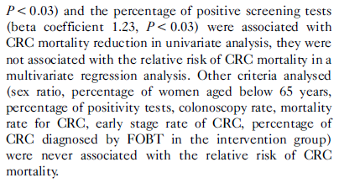
Méta-régression
Régression
  Variable dépendante = effet mesuré
  Variables explicatives
    Covariables
    Taille de l’essai..
    ….
  Sur des données agrégées dans les articles

Slide 59
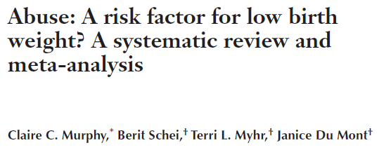
Nécessité de quantifier l’effet en terme de prévention = NST
Pooled
689 femmes violentées
sur 6 301 femmes suivies
Critères jugement
PN < 2500 à terme
LBW = RCIU
10.9 % de femmes violentées
11.8 % en cas de RCIU versus 10.8 % en cas de poids normal
soit 1 %, soit 100 personnes à « traiter » pour 1 bénéfice

Slide 60
Divers
Etudes de sensibilité
  Inclure ou exclure certaines études
  Voir la variation des critères de mesure
Méta-analyses de corrélation
  MCA 4.0 : comparaison des coefficients de corrélation
Diverses situations
  Tous les essais sont S : méta-analyse idem
    Quantification de l’effet - NST
  Certains oui, d’autres non : méta-analyse intéressante
    Quantification de l’effet s’il y en a un
  Tous les essais sont NS
    Quantification de l’effet s’il y en a un
    Test statistique
      Si NS : idem tous les essais; voir puissance
      Si S : ????? ➔ proposer un essai thérapeutique nouveau : voir puissance

Slide 61
Questions à se poser à la lecture..
Méthodes de recherche des publications
  Quelles bases de données ?
  Essais non publiés ?
  Essais connus dans la littérature
  Date de fin de recherche
Méthodes de sélection des essais pour l’analyse
  Raisons des exclusions
  Conflits d’intérêts des investigateurs
Fiabilité de la méta-analyse
  Essais inclus non biaisés
  Biais analysés explicitement
Validité de la méta-analyse
  Même question dans tous les essais
  Absence d’hétérogénéité : recherche, exclusion d’essais..
  Modèle aléatoire en cas d’hétérogénéité
Pertinence clinique de la conclusion
  Critère de jugement (se méfier des variables composites, ou c. de substitution)
  Patients vus en pratique quotidienne
  Effet taille et NST
  Balance bénéfice-risque : méta-analyse de effets indésirables
Conclusion en rapport avec les résultats
  Changement de comportement « vaut-il le coup » ?

Slide 62
Conclusion
- Caractère aléatoire du traitement
- Double insu
Peu d’exclus et de perdus de vue
Intention de traiter
Méta-analyse = enquête d’enquêtes
  Les méthodes sont validées
    Choisir entre de nbreuses mesures d’effets
    Choisir un logiciel
  Problèmes principaux
    Biais de publication et recherche des articles
    Hétérogénéité
      clinique : que faire ?
      statistique : modèle aléatoire NS ?
Les essais randomisés de grande échelle
  Sont-ils condamnés à disparaître ?
  Au profit d’essais de taille plus faibles et effectués dans différents centres ou pays ?
Course à la méta-analyse
  Attendre suffisamment de publications
  Le premier qui publie a raison

Slide 63
Bibliography
Breslow NE, Day NE. Combination of results from a series of 2x2 tables; control of confounding. In: Statistical Methods in Cancer Research, Volume 1: The analysis of case-control data. IARC Scientific Publications No.32. Lyon: International Agency for Health Research on Cancer, 1980.
Deeks JJ, Altman DG, Bradburn MJ. Statistical methods for examining heterogeneity and combining results from several studies in a meta-analysis. In: Egger M, Davey Smith G, Altman DG, editors. Systematic Reviews and Healthcare: meta-analysis in context. London: BMJ Publications, 2002:285-312. RevMan 4.2 User Guide 89
DerSimonian R, Laird N. Meta-analysis in clinical trials. Controlled Clinical Trials 1986;7:177-188.
Greenland S, Robins J. Estimation of a common effect parameter from sparse follow-up data. Biometrics 1985;41:55-68.
Greenland S, Salvan A. Bias in the one-step method for pooling study results. Statistics in Medicine 1990;9:247-252.
Hedges LV, Olkin I. Statistical Methods for Meta-analysis. San Diego: Academic Press, 1985: Chapter 5. Higgins JPT, Thompson SG. Quantifying heterogeneity in a meta-analysis. Statistics in Medicine 2002; 21: 1539-1558
Mantel N, Haenszel W. Statistical aspects of the analysis of data from retrospective studies of disease. Journal of the National Cancer Institute 1959;22:719-748.
Robins J, Greenland S, Breslow NE. A general estimator for the variance of the Mantel-Haenszel odds ratio. American Journal of Epidemiology 1986;124:719-723.
Rosenthal R. Parametric measures of effect size. In: Cooper H, Hedges LV, editors. The Handbook of Research Synthesis. New York: Russell Sage Foundation, 1994.
Sinclair JC, Bracken MB. Effective Care of the Newborn infant. Oxford: Oxford University Press, 1992:Chapter 2.
Yusuf S, Peto R, Lewis J, Collins R, Sleight P. Beta blockade during and after myocardial infarction: an overview of the randomized trials. Progress in Cardiovascular Diseases 1985;27:335-371
Higgins JP, Thompson SG, Deeks JJ, Altman DG. Measuring inconsistency meta-analyses. BMJ 2003;327:557–60

Slide 64
RevMan : exemple de graphe

Slide 65
Etude médicament (grippe)
Etudes | TT Num | TT tot | Tém Num | Tém tot
OKER-BLOM 1970 | 16 | 141 | 41 | 152
MULDOON 1976 | 1 | 53 | 8 | 52
MONTO 1979 | 8 | 136 | 28 | 139
KANTOR 1980 | 9 | 59 | 9 | 51
PETTERSON 1980 | 32 | 95 | 59 | 97
QUARLES 1981 | 15 | 107 | 20 | 99
DOLIN 1982 | 2 | 113 | 27 | 132
REUMAN 1989 | 3 | 317 | 5 | 159

Slide 66
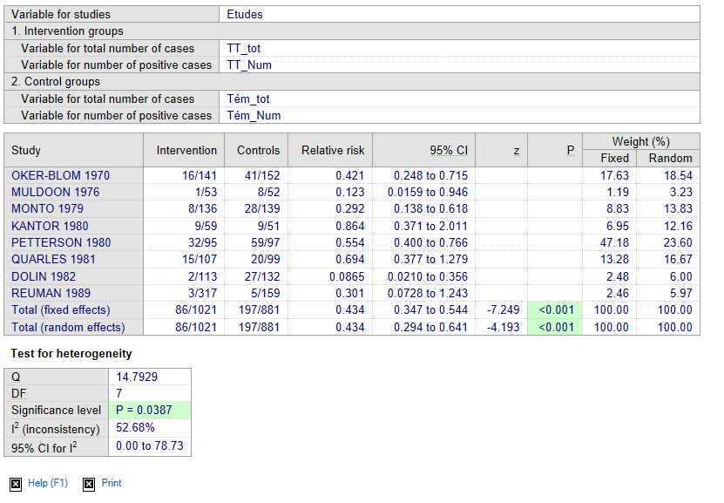
Etude médicament (grippe)

